Slide 1



Problemática

Slide 2
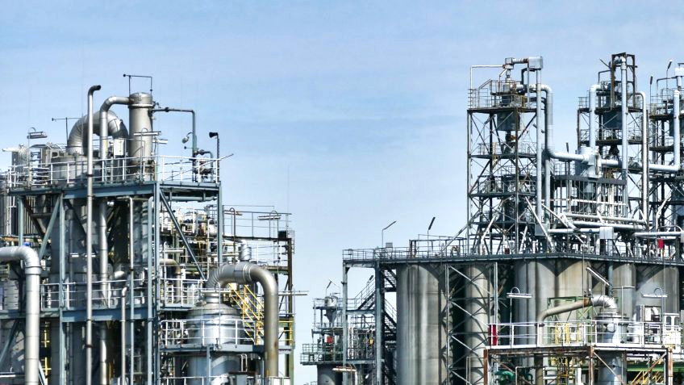
Problemática
[Apresente aqui a problemática da aula].

Slide 3
Analisando o Problema

Slide 4
Requisitos e Restrições

Slide 5
Solução Proposta

Slide 6
Plano de Ação

Slide 7
Aula [?]
[Apresente o tópico da aula]

Slide 8

Tópicos
[Apresente aqui os tópicos que serão trabalhados]

Slide 9

Vamos praticar! Link: [https://?????]

Slide 10
Vamos exercitar! Link: [https://?????]

